Slide 1

PRESENTATION DU DISPOSITIF
ULIS TFC
UNITE LOCALISEE POUR L’INCLUSION SCOLAIRE
Trouble des Fonctions Cognitives
du collège Hector BERLIOZ à COMMUNAY

Slide 2
INTRODUCTION
Depuis plusieurs années, le nombre d’Elèves à Besoins Educatifs Particuliers (E.A.B.E.P.) ne cesse d’augmenter, leurs profils sont très variés.
Certains élèves relèvent de dispositifs particuliers, d’accompagnements ou d’adaptations spécifiques ou du champ de l’handicap.

Slide 3
LES LOIS SUR L’INCLUSION SCOLAIRE
3 textes de lois régissent, actuellement, l’Ecole Inclusive:
La loi n° 2005-102 du 11 février 2005 pour l’égalité des droits et des chances, la participation et la citoyenneté des personnes handicapées dispose que le parcours de formation des élèves en situation de handicap se déroule prioritairement en milieu scolaire.
La loi n°2013-595 du 8 juillet 2013 d’orientation et de programmation pour la refondation de l’Ecole de la République a introduit dans le Code de l’éducation la notion d’Ecole inclusive et engage tous les acteurs dans une nouvelle conception de la scolarisation des élèves en situation de handicap.
La loi n° 2019-791 du 26 juillet 2019 pour une Ecole de la confiance a permis d’engager une transformation de l’accompagnement des élèves en situation de handicap et une amélioration des conditions de recrutement de formation et de travail de leurs accompagnants.
L’article L.111 du Code de l’Education qui créent les bases d’un véritable service public de l’Ecole inclusive qui veille à l’inclusion scolaire de tous les enfants, sans aucune distinction.
La circulaire de rentrée 2019 « Pour une école inclusive » en a posé les jalons.

Slide 4
LE DISPOSITIF ULIS
Définition:
L’ULIS n’est pas une classe mais un dispositif d’accompagnement et d’aide à la scolarité des élèves en situation de Handicap.
Les jeunes doivent prioritairement être scolarisés dans une « classe référente » en fonction de leur classe d’âge. Ils participent à toutes les activités organisées pour tous les collégiens en fonction du projet d’établissement.
Objectifs:
Permettre aux élèves en situation de handicap, de suivre une scolarité adaptée en milieu ordinaire.
Accompagner chaque élève du dispositif dans l’élaboration de son Projet Personnalisé d’Orientation (PPO)

Slide 5

LES PROCEDURES D’ORIENTATION ET D’AFFECTATION
Procédure d’orientation:
Les élèves sont orientés au sein du dispositif ULIS par notification de la CDAPH (Commission des Droits et de l’Autonomie des Personnes Handicapées).
Procédure d’affectation:
Les élèves sont affectés par la Direction Académique en fonction des critères de priorité établis par le DASEN*.
*DASEN: Directeur académique des Services de l’Education Nationale

Slide 6
FINALITES POUR LES ELEVES DU DISPOSITIF
Acquérir les compétences:
- S.C.C.C (cycle 3 et 4)
Obtenir des attestations:
ASSR 1 et 2
PSC1
B2i
Obtenir des diplômes en fin de 3ème:
CFG (cycle 3)
DNB / DNB Pro (cycle 4)
Définir une orientation professionnelle:
Préparation d’un diplôme niveau 3 et 4
En Lycée professionnel , en lycée agricole , en MFR.
En CFA (Centre de Formation des Apprentis)
En établissements adaptés

Slide 7
LES ACTEURS DU DISPOSITIF
La Famille
La MDPH / l’IEN ASH
Les services de soins extérieurs: Ergo, Orthophoniste, …
L’Enseignant Référent
La Direction et adjoint
L’élève
La Psy EN
L’Infirmière, l’Assistante sociale et le Médecin EN
Le Conseiller Principal d’éducation (CPE)
Les professeurs
La coordonnatrice ULIS
L’AESH co

Slide 8
LE RÔLE DE L’ENSEIGNANTE COORDONNATRICE
Maud JACCOUD
Une triple Mission:
- L’enseignement aux élèves du dispositif.
- La coordination de l’ULIS et les relations avec les partenaires extérieurs.
- Le conseil à la communauté éducative en qualité de personne ressource.

Slide 9
LE RÔLE DES ACCOMPAGNANTES DES ELEVES EN SITUATION DE HANDICAP (AESH)
Viviane THOMAS
L’AESH-co :
- Fait partie de l’équipe éducative et participe, sous la responsabilité pédagogique de la coordonnatrice, à l’encadrement et l’animation des actions éducatives dans le cadre du dispositif.
Participe à la mise en œuvre et au suivi des projets personnalisés de scolarisation des élèves (PPS)
Participe à l’équipe de suivi de la scolarisation.
Accompagne les élèves dans leur classe de référence et dans tous les lieux de scolarisation des élèves bénéficiant de l’ULIS.
Accompagne les élèves dans les actes de la vie quotidienne de l’établissement.
Dans l’accès aux activités d’apprentissage, de la vie sociale et relationnelle.

Slide 10
LE RÔLE DES PROFESSEURS DU COLLEGE
Les professeurs du collège:
Ils ont la responsabilité de la mise en œuvre des adaptations en fonction des indications portées par le PPS et en lien avec l’équipe de suivi de la scolarisation
Ils participent aux ajustements du projet personnalisé de l’élève en ce qui concerne leur matière.

Slide 11
LES ELEVES DU DISPOSITIF ULIS TFC COLLEGE
Des collégiens à part entière:
Age: de 11 à 16 ans
Durée: 4 ans maximum au collège.
Les lieux d’enseignement:
Salles de cours et tout autre endroit: idem à la classe de référence selon les matières et l’EDT
Salle 17: lors des temps avec l’enseignante coordonnatrice.

Slide 12
DES ELEVES A BESOINS EDUCATIFS PARTICULIERS
Troubles des Fonctions Cognitives (TFC) :
Les élèves sont reconnus en situation de handicap par la MDPH. (Maison Départementale des Personnes Handicapées)
Les élèves, qui bénéficient du dispositif, souffrent d’altération substantielle, durable ou définitive, d’une ou plusieurs fonctions cognitives qui résulte d’un disfonctionnement cérébral, quel qu’en soit l’origine.
Troubles Globaux: toutes les fonctions cognitives sont affectées de façon homogène.
Troubles Spécifiques: à une ou plusieurs fonctions cognitives particulières.

Slide 13
LES PRINCIPAUX TROUBLES DES TFC
Les troubles globaux:
- Déficience intellectuelle ( DI)
Les troubles spécifiques:
Troubles Envahissants du Développement (TED)
Troubles des Conduites et du Comportements (TCC)
Troubles Psychiques Troubles Spécifiques des Apprentissages (TSLA) :
  Troubles des Fonctions Exécutives
  Troubles Déficitaires de l’Attention avec ou sans Hyperactivité (TDA/H)
  Troubles Dys: Dyscalculie, Dyspraxie, Dyslexie / Dysorthographie, Dysphasie.

Slide 14
DES EXEMPLES DE DIFFICULTES RENCONTREES PAR UN ELEVE TFC
Organiser sa pensée
Etablir des liens de causalité
Se repérer dans l’espace et le temps
Trouver une réponse adaptée rapidement
Gérer ses actions
Mémoriser des informations
Etablir une relation avec l’autre
Suivre des règles culturelles élémentaires
Anticiper et planifier
Entrer dans la pensée abstraite
Prendre en compte un contexte, son environnement
S’adapter à des changements

Slide 15
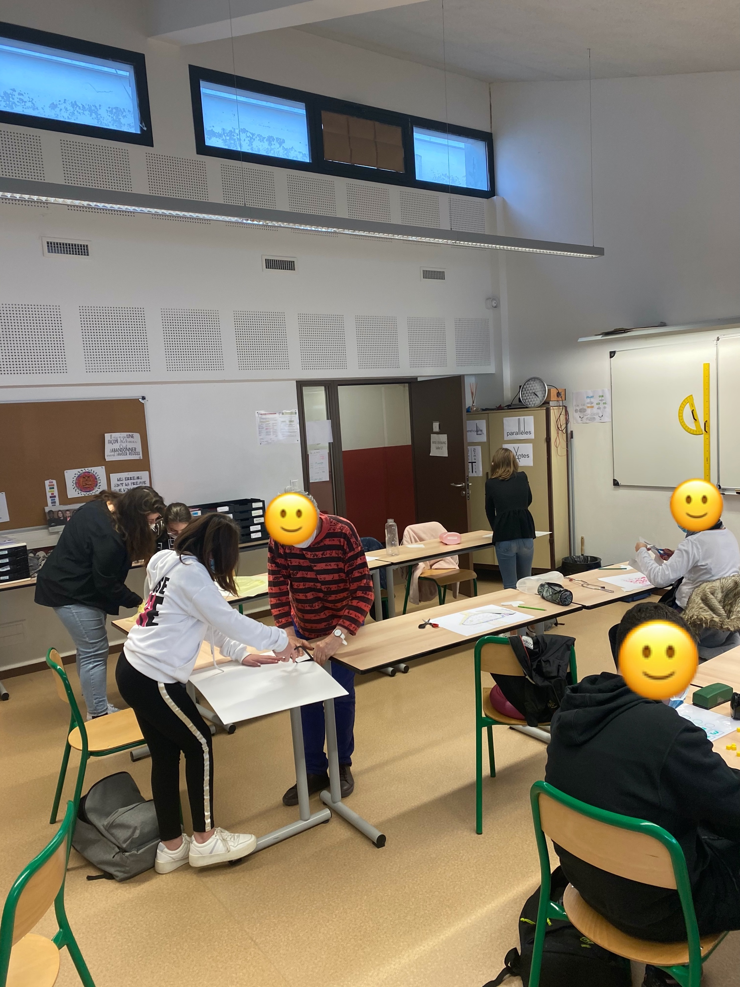
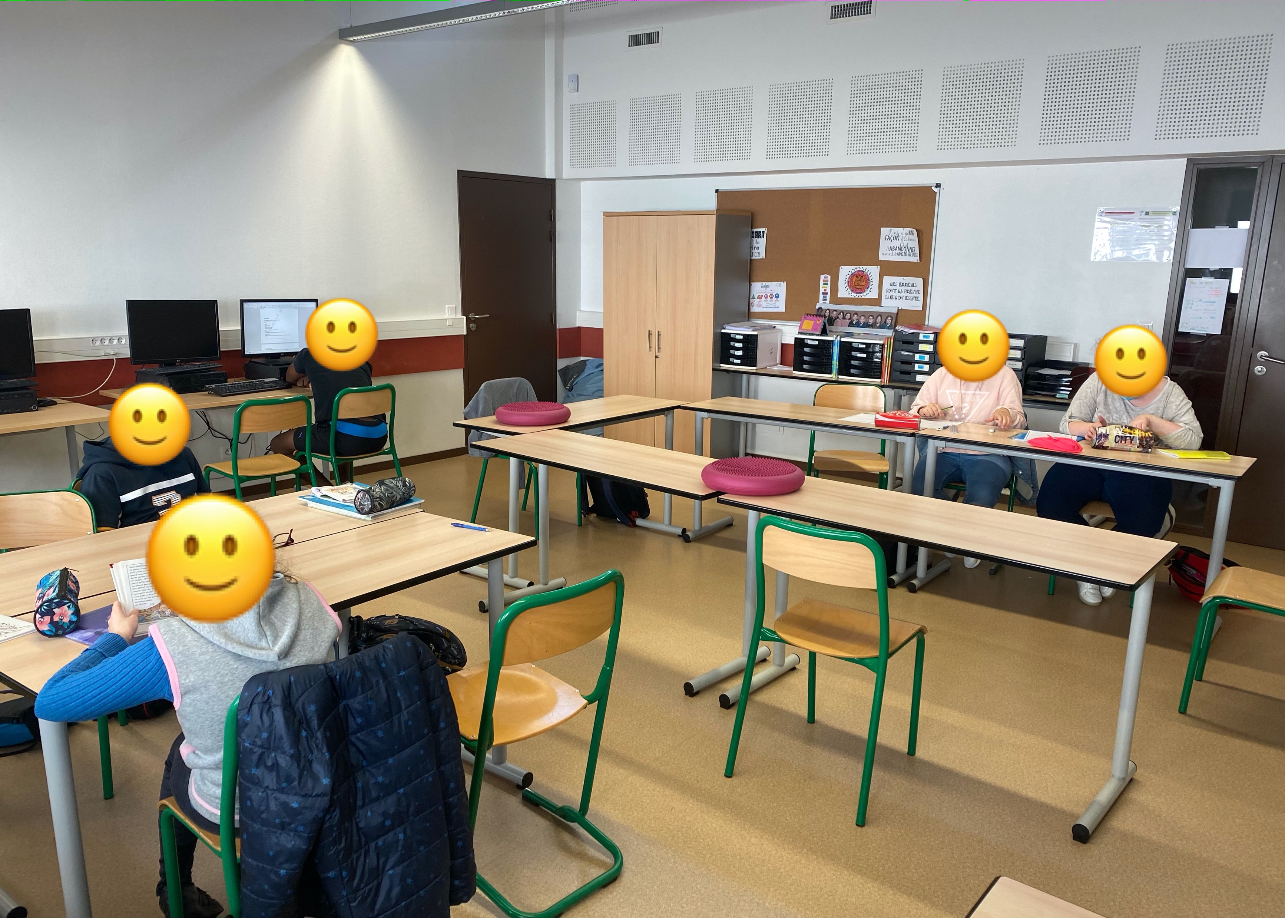
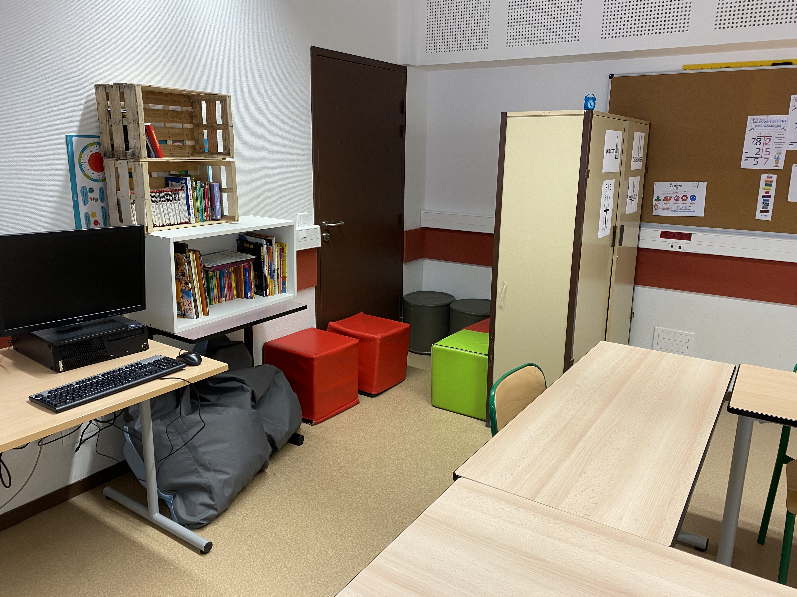
La salle 17 dédiée à l’accueil des élèves du dispositif ULIS
Organiser sa pensée
Etablir des liens de causalité
Se repérer dans l’espace et le temps
Trouver une réponse adaptée rapidement
Gérer ses actions
Mémoriser des informations
Etablir une relation avec l’autre
Suivre des règles culturelles élémentaires
Anticiper et planifier
Entrer dans la pensée abstraite
Prendre en compte un contexte, son environnement
S’adapter à des changements

